Slide 1
株価予測モデル
田中 颯人

Slide 2
概要
株式市場は企業の成長や経済の健全性を反映する場であり、 投資家の資産運用の場
個人投資家へのAI投資戦略・アルゴリズム取引の広がり
それに伴う、高精度な株価予想モデルの需要の高まり
予測精度の低さ
市場の透明性低下への危惧
背景
課題

Slide 3


今回の予測モデル
NTT株価の予測モデルの構築
使用データ
1987/02/12から2024/08/01のNTT株価
日付け,終値,始値,高値,安値,出来高,変化率の6項目
使用モデル構造
・LSTM (Long Short Term Memory)

Slide 4
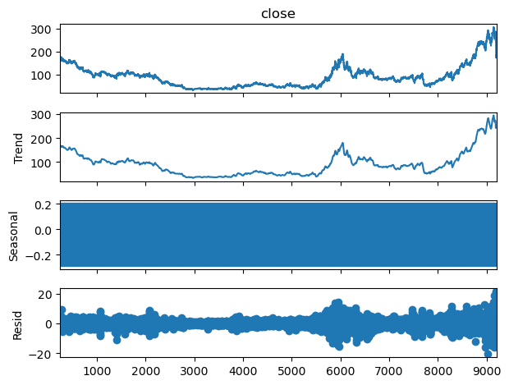
EDAの結果
基本統計量 (主なものを抜粋)
トレンド・季節性
終値
・平均 : 92.18
・標準偏差 : 50.45
・最大値：305.9
変化率
・最大値 : 16.25%
・最小値 : -14.74%

Slide 5
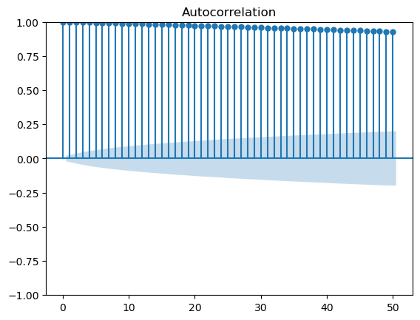
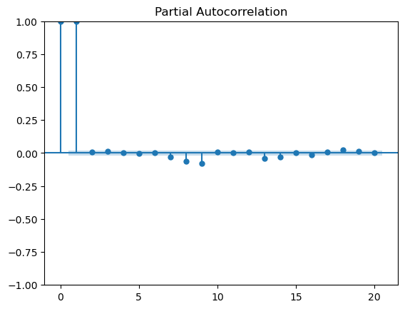
EDAの結果
自己相関
偏自己相関
洞察(本データの性質)
・非定常性をもち、季節性はもたない
・強い自己相関をもつ

Slide 6
LSTM とは
リカレントニューラルネットワークの 一種
特徴
長期依存関係の学習能力
時系列データに適応できる
長期的な依存関係を捉える
モデルの柔軟性と拡張性

Slide 7
評価指数
MAE
・外れ値の影響が小さい
RMSE
・予測値の正確性を測る
R2 (決定係数)
・予測値の正確性を測る
・モデルの絶対評価に適する

Slide 8
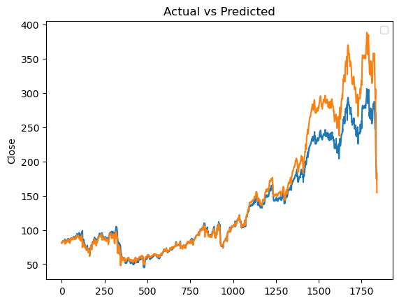
予測モデルの評価
・大まかなトレンドは捉えている
・時間的に遠くの値ほど、実際よりも大きく予測してしまっている
評価指標
MAE : 15.02
RMSE : 26.48
R2 : 0.856

Slide 9
改良案
改良点
特徴量やLSTMに用いるパラメーターを 手動で決めており、最適化されていない。
改良方法
特徴量：RFE(Recursive Feature Elimination)
パラメーター : ハイパーパラメーター
チューニング

Slide 10
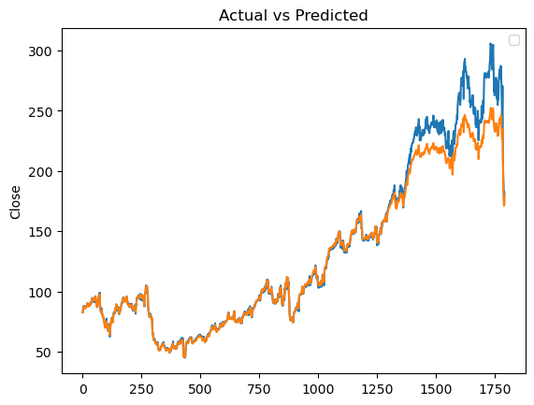
改良型予測モデルの評価
・改良前と比べて、すべての 評価指標が向上した。
評価指標
MAE : 6.28
RMSE : 12.67
R2 : 0.968

Slide 11
まとめ
LSTMを用いることで、ある程度の精度でNTT株価を予測できた。
特に、トレンドを捉えることができた。
特徴量やLSTMのパラメーターを最適化することで、 予測精度を向上させることができた。
しかし、正確な値を予測することはまだまだ改善の余地がある。
自然災害などの外部要因なども取り入れることで、さらなる改善が期待できる。

